Slide 1
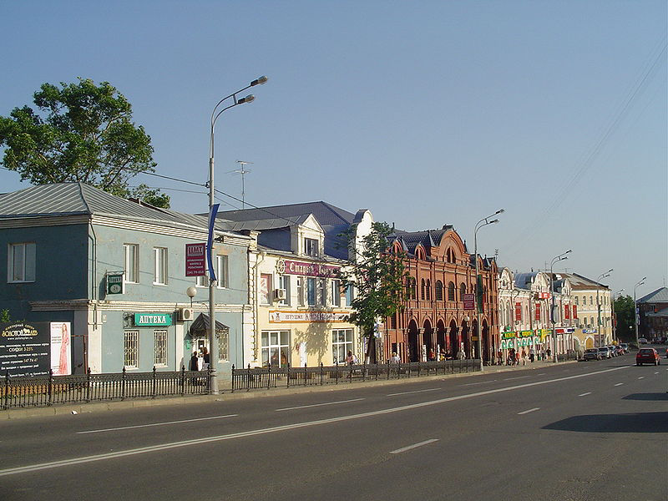
«Нравственно-патриотическое воспитание детей в условиях реализации ФГОС дошкольного образования»
Подготовила:
старший воспитатель
1 кв. категории
Большакова
Анжела Сергеевна
Сергиев Посад

Slide 2
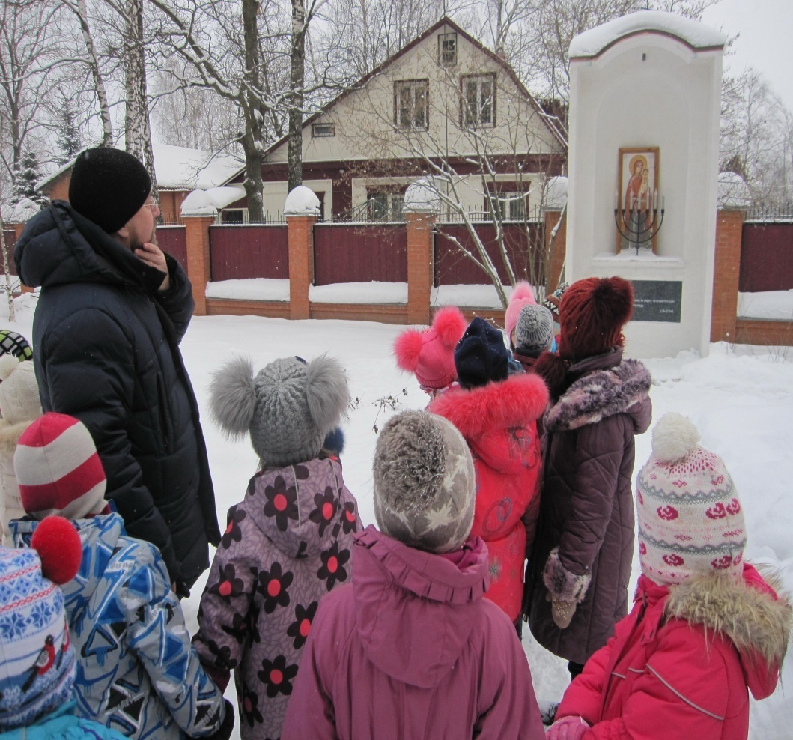
Одной из важнейших задач, решаемых в ходе образовательного процесса в нашем детском саду, является нравственно-патриотическое воспитание дошкольников.
При этом одно из первостепенных значений имеет ознакомление дошколь-ников с родным городом, воспитание любви к малой родине, гордости за её достижения, патриотических чувств.
Содержание данной работы отражено в образовательной области «Познавательное развитие» в ООП детского сада.

Slide 3
Задачи, решаемые в ходе ознакомления детей с родным городом
образовательные
воспитательные
развивающие
Формирование предс-тавлений детей о:
названии улиц род-ного города;
достопримечательностях города;
истории создания города;
символике родного города;
культурных центрах города;
о народных промыс-лах родного края;
о труде взрослых;
о растительном и жи-вотном мире родного края.
развитие интереса к родному городу, воспи-тание чувства гордости за свой город, любви к нему;
воспитание уважения к окружающим, к труду близких взрослых;
воспитание интереса к искусству родного края, привитие любви и бережного отношения к произведениям искусства;
формирование эмо-ционально-положитель-ного отношения к красоте природы родного края, воспитание любви к природе, желания беречь её.
развитие любознательности и познавательной мотивации;
развитие восприятия, внимания, памяти, наблюда-тельности, способности ана-лизировать, сравнивать, вы-делять характерные приз-наки предметов и явлений окружающего мира, умения делать простейшие обоб-щения;
расширение опыта ориен-тировки в окружающем;
развитие общения и взаимо-действия ребёнка со взрос-лыми и сверстниками;
развитие эстетических чувств детей, художествен-ного восприятия.

Slide 4
В соответствии с ФГОС дошкольного образования образовательный процесс строится на следующих принципах:
принцип развивающего образования
Образовательное содержание предлагается ребенку через разные виды деятельности с учетом его актуальных и потенциальных возможностей усвоения этого содержания и совершения им тех или иных действий, с учетом его интересов, мотивов и способностей.
принцип интеграции образовательных областей
Всестороннее социально-коммуникативное, познава-тельное, речевое, художественно-эстетическое и физическое развитие детей посредством различных видов детской активности.
комплексно-тематический принцип
Объединение комплекса различных видов специфических детских деятельностей вокруг единой «темы» (темати-ческие недели, события, реализация проектов, сезонные явления в природе, праздники, традиции и т.д.).
Позволяет вводить региональный компонент и созда-вать условия для позитивной социализации детей.

Slide 5
Формирование представлений о родном городе организуется по следующей модели:
Совместная деятельность педагога и детей |  | Взаимодействие с детьми в предметно­пространственной ОС | Взаимодействие с родителями
Взаимодействия со взрослыми в ОД (НОД) | Режимные моменты
Основной моделью организации образовательного процесса в соответствии с ФГОС ДО является совместная деятельность педагога с детьми – деятельность двух и более участников образовательного процесса (взрослых и воспитанников) по решению образовательных задач на одном пространстве и в одно и то же время.

Slide 6
Отличительные особенности совместной деятельность педагога с детьми
Взаимодействие строится на основе мотивации, т.е. без принуждения
Партнёрская (равноправная) позиция взрослого
Партнёрская форма организации
Игровая мотивация
Взрослый организует игровые обра-зовательные ситуации путём введения сказочных персонажей, действий с предметами, игруш-ками.
Мотивация общения со взрослым
Инициируя совместную деятель-ность, педагог обращается к детям с такими вопросами: «Ребята, кто мне может помочь?», «Как вы думаете, а что надо сделать, чтобы...?»
Личная заинтересованность ре-бёнка
Работа, поделки, выполненные детьми изготавливают их для себя, близких, ветеранов и т.п.
Партнер — это тот, кто умеет заинтере-совать детей и на равных участвовать с ними в общем деле. Педагог говорит: «Ребята! Кто хочет, чтобы мы с вами сделали...» или «Ско-ро настанет празд-ник! Как вы думаете, что надо сделать, чтобы...?» Дети по собственной ини-циативе участвуют в деле, которое пред-лагает взрослый.
Место педагога - не около доски, а среди детей. Дети по ходу работы могут вставать, подходить к воспитателю, задавать ему вопросы.
При совместной партнерс-кой деятельности занятие имеет «открытый конец». Если ребенок закончил дело раньше он может покинуть свое место. Он вправе отправиться играть, заняться свобод-ной самостоятельной деятельностью. При этом ребенок должен осозна-вать, что нельзя мешать другим, кричать, шуметь.

Slide 7
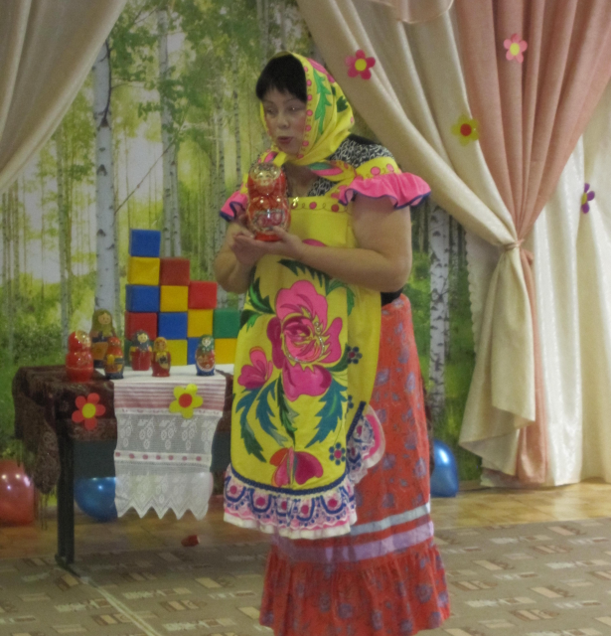
Тематика совместной деятельности взрослого с детьми
Микрорайон Семхоз
История родного города
Культурный Сергиев Посад
Трудовые будни наших
земляков
Зима в родном городе
Они прославили наш город
Народные промыслы
Сергиева Посада
Природа родного края
Боевая слава города

Slide 8
Пример организации воспитательно-образовательного процесса по ознакомлению детей с родным городом в логике ФГОС ДО
Тема: «Микрорайон Семхоз»
Образовательная задача:
знакомить детей с микрорайоном, в котором живут дети, с названием ближайших к детскому саду улиц; со зданиями различного назначения (жилые дома, библиотека, поликлиника, магазин); закреплять знание домашнего адреса, адреса детского сада.

Slide 9
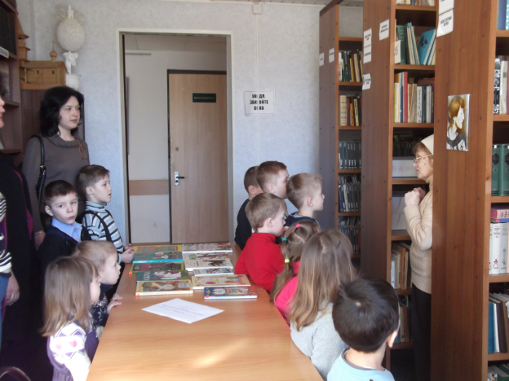
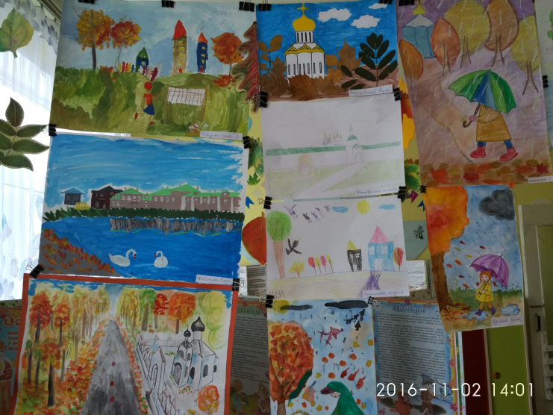
Пример организации воспитательно-образовательного процесса по ознакомлению детей с родным городом
Совместная деятельность педагога и детей:
Целевые прогулки по улице, на которой расположен детский сад.
Экскурсия в библиотеку, музей А. Меня.
Рассматривание иллюстраций, фотографий зданий ближайшего окружения.
Рассказ воспитателя об истории возникновения Семхоза.
Наблюдение за трудом взрослых по благоустройству микрорайона.
Беседы: «Улица, на которой я живу», «Где мы любим гулять», «Интересное рядом с нами».
Рассказы детей «Дом, в котором я живу», «Моя улица».
Отгадывание загадок про городские здания.
Сюжетно-ролевая игра «Путешествие по Семхозу».
Дидактические игры и упражнения: «Я живу на улице...», «Мой адрес..», «Узнай по описанию».
Рисование «Осень в родном городе» , лепка «Наш пруд» (коллективная), аппликация «Машины на нашей улице», конструирование: «Дома на нашей улице».

Slide 10
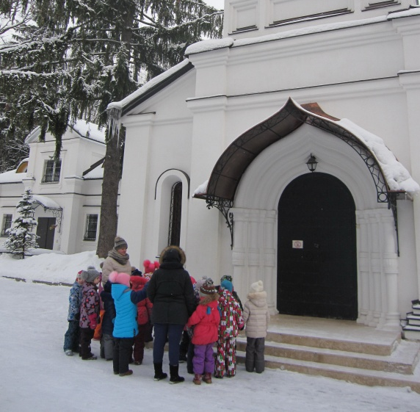
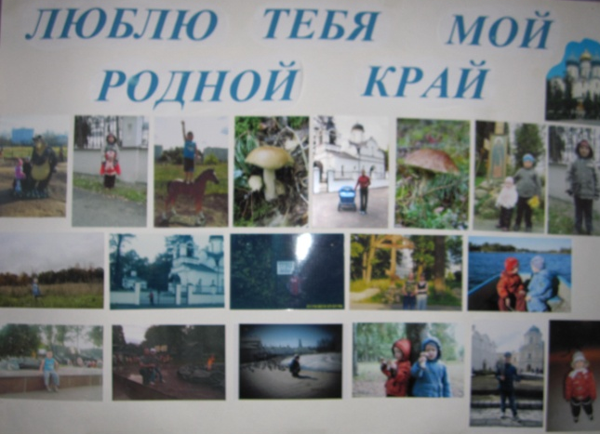
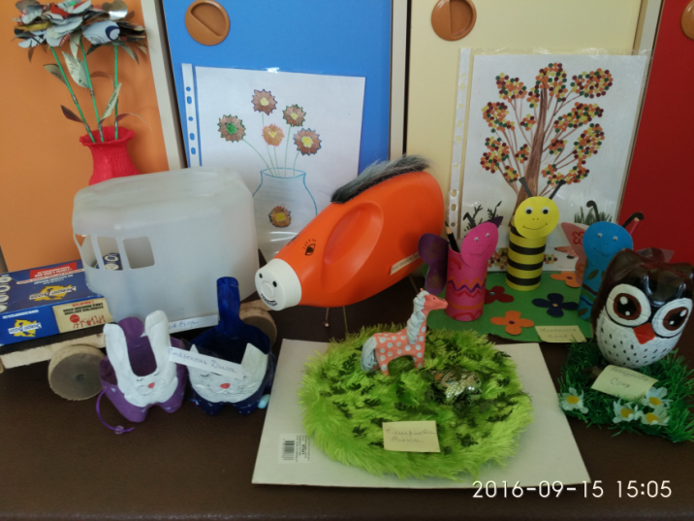
Пример организации воспитательно-образовательного процесса по ознакомлению детей с родным городом
Взаимодействие с родителями
Экскурсия в храм-часовню А. Меня.
Консультация «История Семхоза».
Создание фотоальбома «Наш микрорайон».
Фотовыставка «Люблю тебя, мой край родной».
Составление маршрута выходного дня.
Акция «Сделаем наш микрорайон чище»
совместный выход на работу по благоустройству детского сада, близлежащих улиц;
выставка поделок из бросового материала «Сделаем наш микрорайон чище».
Сочинение на тему «Моя улица».
Мини-проект «Дворик моей мечты».

Slide 11
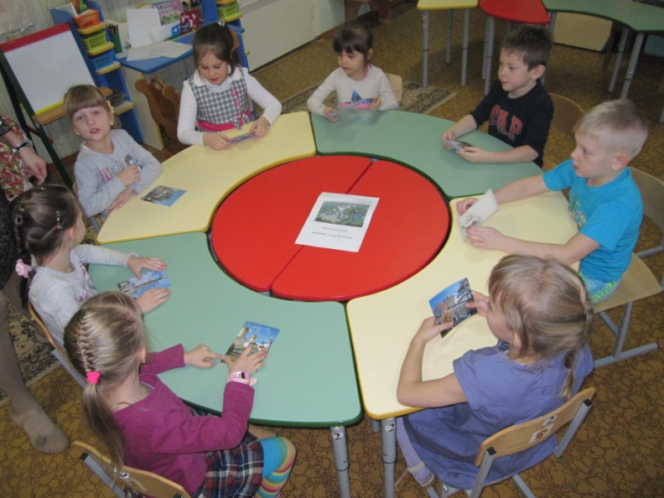
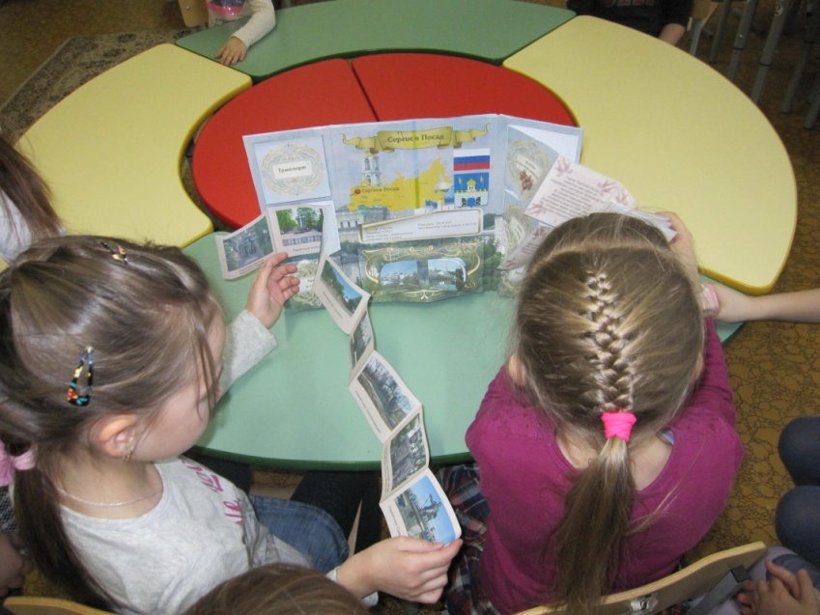
В соответствии с ФГОС ДО создаём условия для индивидуализации развития ребёнка и поддержки детской инициативы при ознакомлении с родным городом
В группах оформлены уголки патриотического воспитания, в которых размещаются иллюстрации, фотографии, альбомы, дидактические игры.
В ходе совместной деятель-ности педагог не заглушает речь детей своим рассказом, не перебивает детскую ини-циативу. Сначала говорят дети, а потом педагог. Сначала – что знают они, а потом добавляет педагог.
В подготовительной группе широко используются летбуки для организации совместной со взрослым и самостоятельной деятельности детей. Работа организуется в мини группах, парами по 2-4 чел.
Взрослый предлагает детям рассказывать друг другу о родном городе, поощряет попытки делиться впечатлениями.

Slide 12
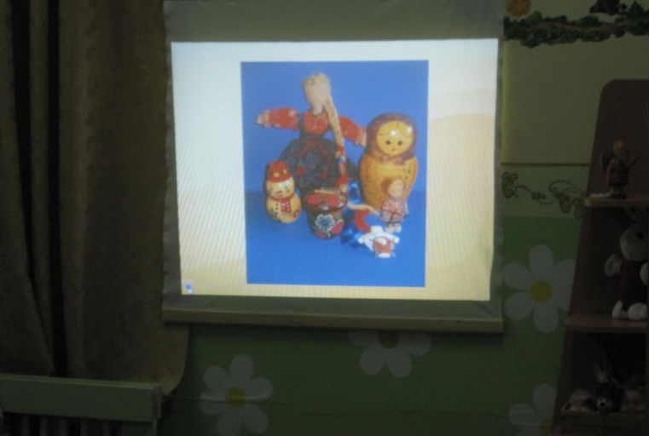
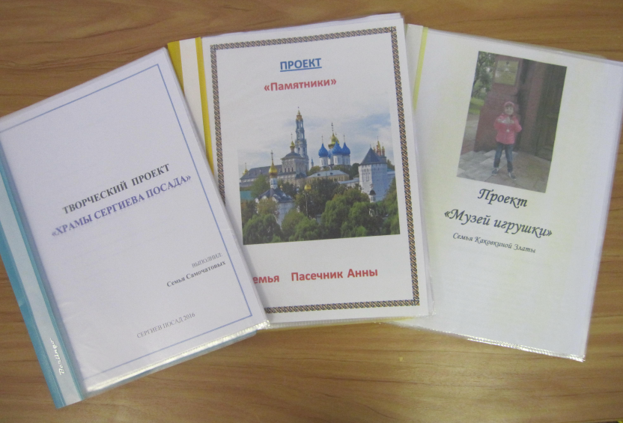
В ходе организации совместной деятельности взрослого и детей по ознакомлению с родным городом используются современные образовательные технологии
Информационно-коммуникационные технологии (использование мультиме-дийных презентаций в совместной деятельности взрослого с детьми)
Обеспечивается наглядность, дающая возможность педагогу выстроить объяснение логично, научно. Повышается интерес детей к изучаемому материалу.
Технология проектной деятельности (Н.Е. Веракса, А.Н. Веракса)
У детей повышается интерес к освоению окружающей действительности, пробуждается желание узнавать что-то новое, изменять, делать своими руками. Познавательная деятельность детей ста-новится мотивированной, самостоятель-ной, целесообразной. Повышается самооценка ребенка. Родители становятся активными участниками образовательного процесса.

Slide 13
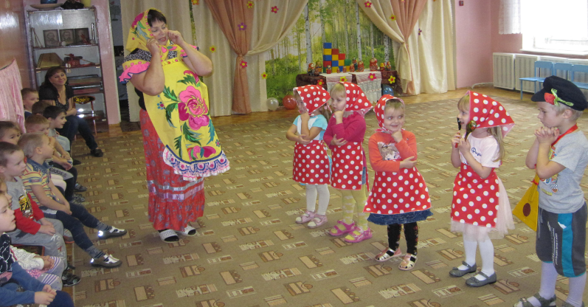
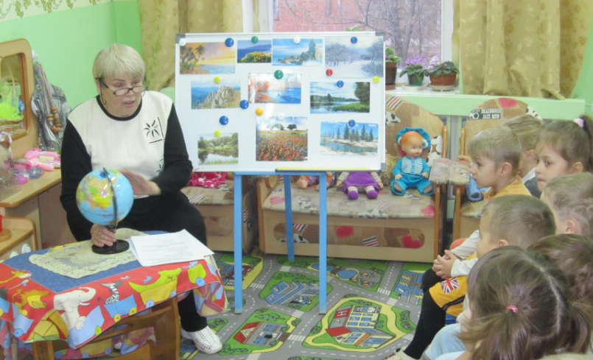
Нравственно-патриотическое воспитание через приобщение детей к истокам русской народной культуры(О.Л.Князева, М.Д. Маханёва )
В основе работы с использованием этой технологии лежит формирование эмоционально окрашенного чувства причастности детей к наследию прошлого благодаря созданию особой среды, позволяющей как бы непосредственно с ним соприкоснуться.
Экологическое воспитание дошкольников (С. Н. Николаева «Юный эколог»)
Способствует формирование осознанно-правильного отношения к явлениям, объектам живой и неживой природы, которые составляют их непосредственное окружение в этот период жизни.
Дети с удовольствием участвуют в наблюдениях за явлениями природы, замечают красоту родной природы, стремятся рассказать о переживаниях и впечатлениях, имеют представление правилах поведения в природе, о том, как люди заботятся о природе.

Slide 14
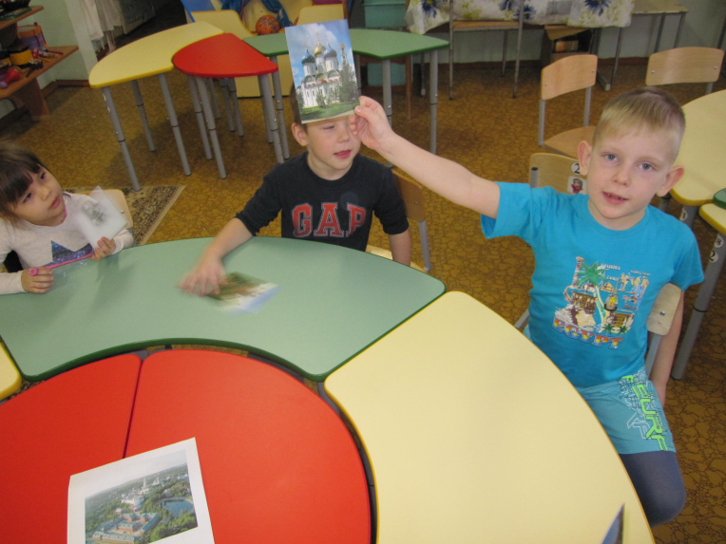
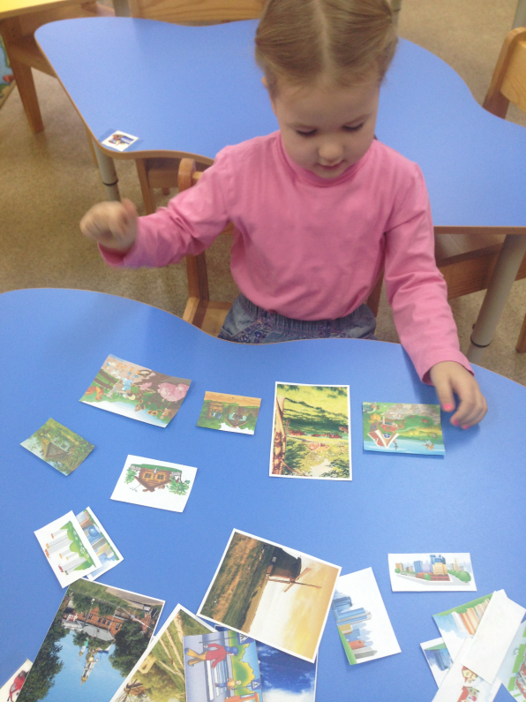
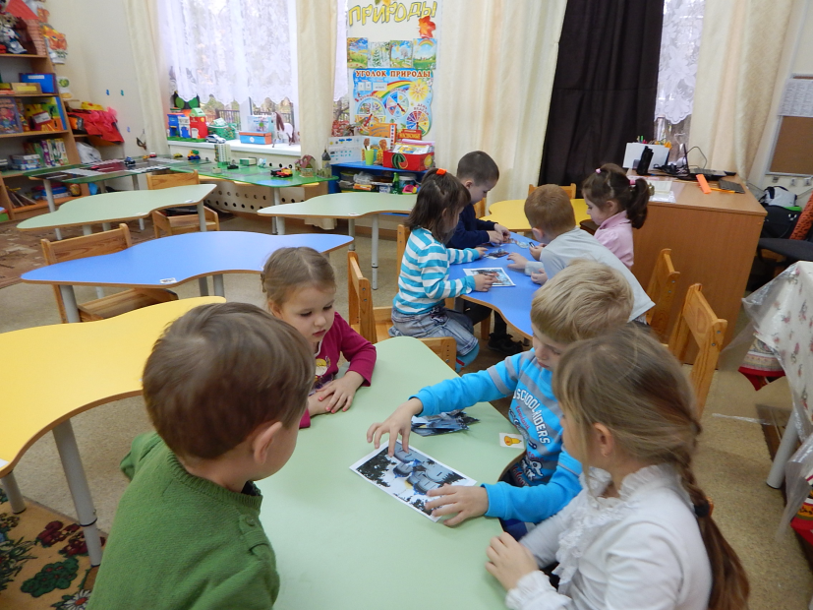
Игровые технологии
Обеспечивается создание полноценной мотивационной основы для формирования знаний, умений и навыков. Активизируется деятельность детей, повышается познава-тельный интерес, вызывается эмоциональ-ный подъём, развивается творчество. Повышается результативность усвоения программного материала.

Slide 15
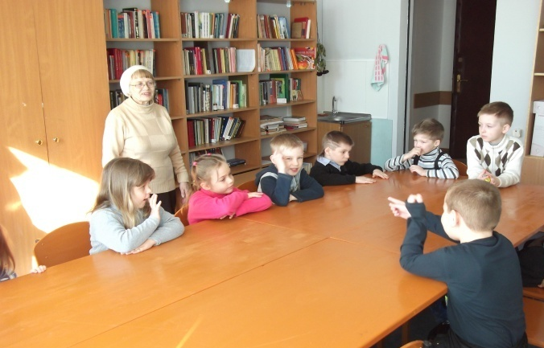
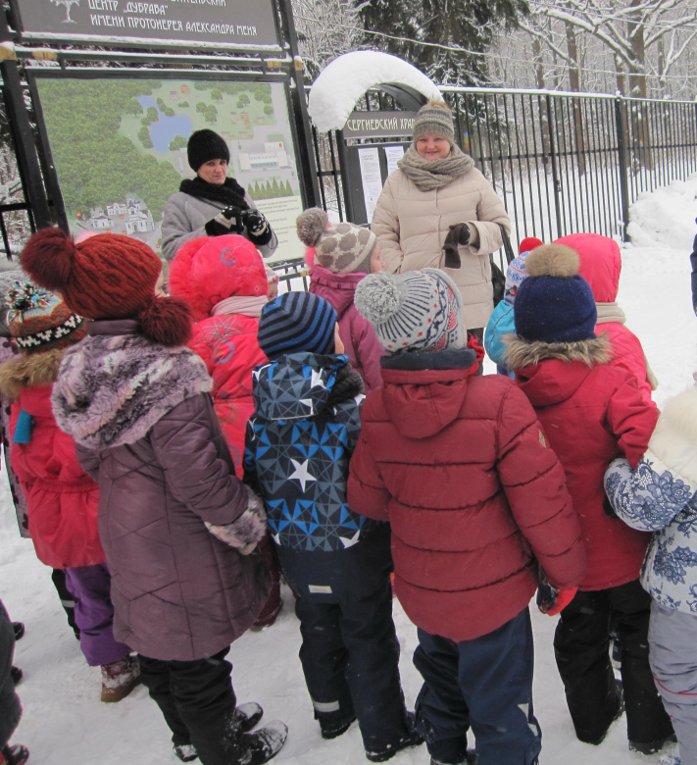
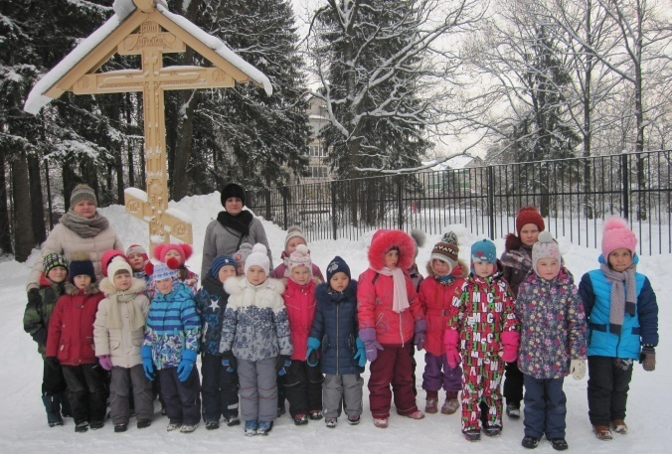
Организация совместной деятельности взрослого с детьми по ознакомлению с родным городом достаточно сложна, поскольку требует наличия краеведческого материала, определённых знаний и личностных качеств у педагогов. Однако важность этой работы велика. Ведь то, каким вырастет ребёнок, будет ли он уважать окружающих, беречь родную природу и то, что создано руками человека, стремиться к созиданию, зависит, прежде всего, от того, чему мы их учили, как воспитывали, какими впечатлениями обогатили в дошкольном возрасте.
Мы познаём окружающий мир вместе с детьми, учимся его любить и беречь.

Slide 16
Литература
Дошкольное образование: сборник нормативных документов. – М.: ООО «Издательство «Национальное образование», 2015.
Познавательное развитие детей в дошкольной образовательной организации: Учебно-методическое пособие/Под ред. О.В. Дыбиной. – М.: Национальный книжный центр, 2015.
Основная общеобразовательная программа МБДОУ «Детский сад общеразвивающего вида № 4», принята на педагогическом совете № 1, приказ № 39 от 25.08.2016 г.
Дереглазова Ю.И., Цветкова Т.В. Программа «Нравственно-патриотическое воспитание старших дошкольников через ознакомление с родным краем. – Сергиев Посад, 2003.
Пантелеева Н.Г. Знакомим детей с малой родиной: Методическое пособие. – М.: ТЦ Сфера, 2016.
Комарова И.И., Туликов А.В. Информационно-коммуникационные технологии в дошкольном образовании /Под редакцией Т.С. Комаровой. – М.: МОЗАИКА-СИНТЕЗ, 2013.
Николаева С. Н. Юный эколог: Программа и условия её реализации в детском саду. – М.: Мозаика-Синтез.
. Князева О.Л., Маханёва М.Д. Приобщение детей к истокам русской народной культуры: Программа. Учебно-методическое пособие. – СПб.: «ДЕТСТВО-ПРЕСС», 1998.
Веракса Н.Е., Веракса А.Н. Проектная деятельность дошкольников. Пособие для педагогов дошкольных учреждений. – М.: Мозаика-Синтез, 2008

